Slide 1

移动端HTML5

Slide 2
html5基础

Slide 3
大纲
第一单元 html5新的标签
第二单元 表单
第三单元 拖放api

Slide 4
第一单元：html5新标签
结构性标签：<article> ，<aside>，<footer>，<header>，<nav>，<section>
非结构性标签：<audio>，<video>，<canvas>，<command>，<datalist>，<details>，<figure>，<mark>，<progress>，<source>，<time>

Slide 5
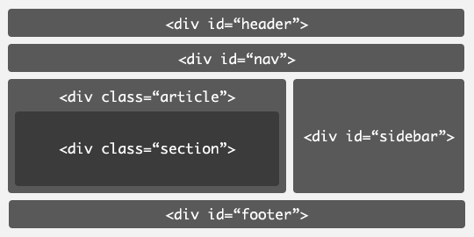
Html4中常见的页面结构：

Slide 6
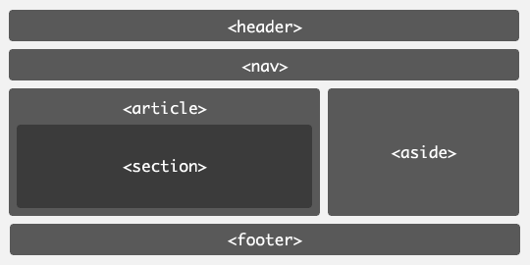
Html5新增结构性标签的布局：

Slide 7
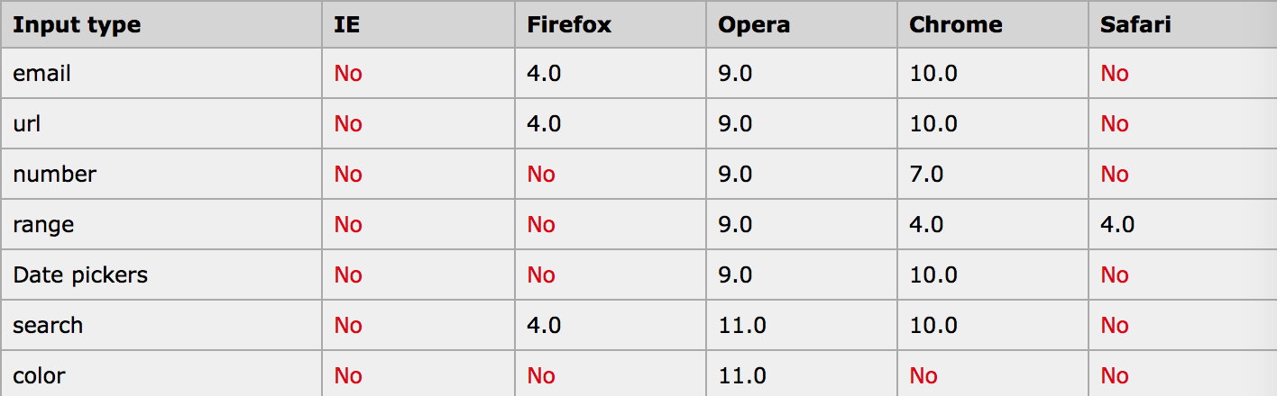
第二单元－表单新特性
HTML5 input类型 各浏览器支持情况概览：

Slide 8
新增的表单类型：
1. type=number
2. type=range
3. type=”date”以及其他时间控件
4. type=”color”
5. type=search
重要的三种：
type ＝ email（用于应该包含e-mail地址的输入域，提交表单时，会自动验证email域的值）
type ＝ url（url 类型用于应该包含 URL 地址的输入域，在提交表单时，会自动验证 url 域的值。）
type ＝ tel（输入的内容为电话号码类型）

Slide 9
2 表单新特性和函数
2.1 placeholder属性
2.2 autocomplete属性
2.3 autofocus属性
2.4 list特性和datalist
2.5 required属性
2.6 pattern属性
2.7 form属性
2.8 disabled属性
2.9 readonly属性
2.10 multiple属性

Slide 10
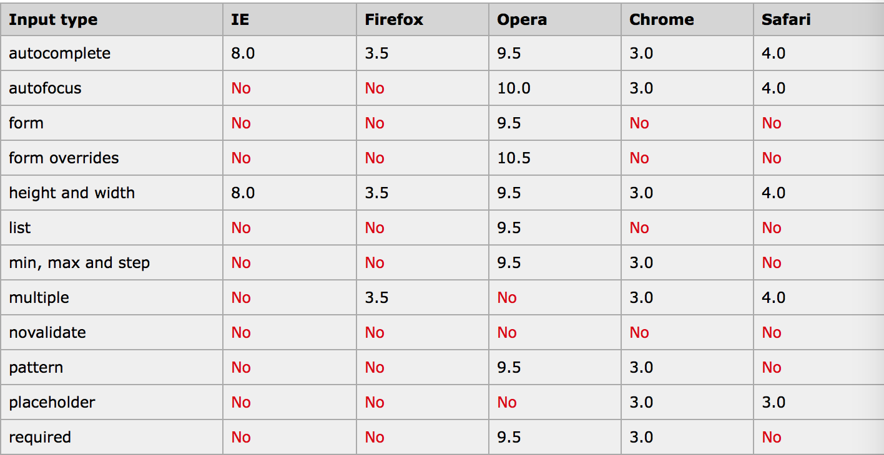
新的表单属性浏览器支持情况：

Slide 11
Html5第三单元－拖放API
拖放事件：
dragstart：网页元素开始拖动时触发。
drag：被拖动的元素在拖动过程中持续触发。
dragenter：被拖动的元素进入目标元素时触发，应在目标元素监听该事件。
dragleave：被拖动的元素离开目标元素时触发，应在目标元素监听该事件。
dragover：被拖动元素停留在目标元素之中时持续触发，应在目标元素监听该事件。
drop：被拖动元素或从文件系统选中的文件，拖放落下时触发。
drogend：网页元素拖动结束时触发。

Slide 12
实现拖放的步骤：
1. 将想要拖放的对象元素的draggable属性设为true（draggable ＝ “true”）。这样才能将元素进行拖放。
2.拖动什么 - ondragstart 和 setData( )
3.放到何处 – ondragover
4.进行放置 – ondrop 和getData( )

